Slide 1
Coopération par les processus

Slide 2
Présentation
Contenu prévisionnel
Coopération (groupware)
Motivations
Définition de collecticiel Taxonomies (TCAO)
Impact social et facteurs d’échec
Les fonctionnalités d’un collecticiel
Modèle de trèfle
Les 5 fonctionnalités
Défis techniques
Rôles, droit d’accès et sécurité
Mise à jour perdue
Conscience de groupe
Coopération (workflow)
Groupware / Workflow
Définitions
Éléments de modélisation
Éléments d’un workflow
Informatique Ubiquitaire
Introduction
Evolution technologique
Evolution des usages
Limitations et contraintes
Sensibilité au contexte

Slide 3
Organisation et son système d'information
L'organisation
et ses processus
LE S.I. AU SERVICE D'UNE ORGANISATION
Le système d'information
LES TECHNOLOGIES DE L'INFORMATION SUPPORTENT PHYSIQUEMENT LE S.I
Les technologies de l'information

Slide 4
Business Process Reengineering
BPR (Business Process Reengineering)
Remise en cause et remplacement des processus des organisations
But : processus et organisations qualitativement plus efficaces
La simple automatisation des activités existantes génère une faible augmentation de la productivité (GIGO: garbage-in-garbage-out)
Eléments clés
Personnalisation des produits et des services
Faculté de répondre à une demande qui change constamment
Dans les entreprises, la restructuration ou la refonte des modèles en place sont parfois une question de survie

Slide 5
BPM & BPR
Restructurer pour rendre plus performante
Remodelage complet de l’organisation autour de ses processus
Réduction du nombre d'étapes individuelles
Responsabiliser
Augmentation des responsabilités des individus pour les activités qu'ils réalisent
Contrôler intelligemment
Les technologies BPM (Business Process Modeling) permettent d’automatiser (au moins en partie) les contrôles et de réduire le temps consacré à la vérification
Mise en place de l'entreprise horizontale

Slide 6
Groupware & BPR
Les collecticiels sont un levier pour le BPR
Les collecticiels contribuent à aplatir les organisations
Renforcement de la coopération entre les équipes
Accroissement de la communication globale
Augmentation et amélioration de la quantité d ’information accessible à tous
Une mauvaise utilisation peut entraîner l’échec d ’une tentative de restructuration
Plus les individus sont responsabilisés et impliqués, plus les effets de la créativité se font sentir à tous les niveaux

Slide 7
Workflow & BPR
Les systèmes de workflow sont aussi un levier pour le BPR
Automatisation de processus
Workflow (flots de travail)
Gestion informatique de l’ensemble des tâches à accomplir par différents acteurs impliqués dans un processus métier [Bessai 2007]
Administration, contrôle et coordination du processus
Workflow Management Systems
Systèmes utilisés pour structurer le travail entre les individus, surtout lorsque le processus est répété et implique de multiples individus [Manheim 1998]
Systèmes qui contrôlent l’exécution d’un workflow
Attention ! Workflow n’est pas synonyme de groupware

Slide 8
Groupware / Workflow
"Le workflow cherche à automatiser les règles formelles en vue de restructurer les procédures métiers de l ’entreprise; le groupware essaie de faciliter les interactions informelles entre les groupes en renforçant les aspects communication, coordination et coopération du travail en équipe" (Bock, 1992)
"Le workflow est une technologie connexe au groupware… Les confondre serait de réduire le concept à sa dimension d'automate et ignorer la dimension humaine et organisationnelle du groupe" (Levan, 1994)
Dans sa définition la plus générale, le groupware désigne tout système qui aide le travail coopératif :
si l'on accepte cette définition, le workflow est un groupware
Notes:
Le workflow a été dès l'origine associé aux systèmes de GED et ses applications ont eu pour objectif de traiter les flux d'informations et les séquences de tâches liés aux procédures de travail rigides de l'entreprise.
Le groupware a plutôt été rangé dans le groupe des applications visant à faciliter les aspects de communication au sein des équipes de travail (organisation de réunion, planification, rédaction coopérative, etc.) et construction/sauvegarde de la mémoire organisationnelle.

Slide 9
Les processus de travail
Les processus de travail bien structurés et faiblement structurés coexistent dans une organisation
S. Nurcan. Main concepts for cooperative work place analysis. Proceedings of the XV. IFIP World Computer Congress Telecooperation, 31 août - 4 sept. 1998, Vienna, Austria, p. 21-36.

Slide 10
Système de Gestion de WorkFlow (WFMS)
Système informatique qui gère un enchaînement de tâches
Suivant une procédure prédéfinie
Permettant ainsi de coordonner les activités de différentes personnes
dans le but d'atteindre un objectif (résultat) global
Workflow : Logiciel permettant d’assister, d’automatiser et/ou contrôler
Travail coopératif qui implique un nombre limité de personnes devant accomplir, en un temps limité, des tâches articulées autour d’une procédure définie et ayant un objectif global
Notes:
Un processus définit la description et l’ordonnancement des activités à travers le temps et l’espace pour obtenir des produits ou services spécifiques permettant de satisfaire des objectifs de l’entreprise. Un processus peut être défini comme des étapes et des actions exécutées manuellement. Il peut aussi être «mappé» dans un workflow qui est une description de processus qui peut être exécutée automatiquement par un système de gestion de workflow (WFMS).
Un WF spécifie une activité qui nécessite l’exécution coordonnée de plusieurs tâches par différentes «entités». Une tâche peut être réalisée par un système automatisé ou manuellement. Spécifier un WF c’est définir ses tâches (les exécutants, les ressources) et les relations entre les tâches. L’exécution des tâches par les différents acteurs peut être contrôlée par un coordinateur humain ou un WFMS.

Slide 11
Groupware / Workflow
Workflow
Assister, automatiser, contrôler le traitement des tâches
Traiter les flux d’information, les séquences de tâches liés au processus de l’entreprise
Groupware
Faciliter la communication au sein des équipes, sauvegarde de la mémoire organisationnelle
Encourager les interactions informelles et créatives dans le cadre de rapports non rigides

Slide 12
Définitions
Concepts autour de la notion de Workflow
Workflow
Processus
Resoures
Case
Task

Slide 13
workflow : définitions
Processus
Tasks that need to be carried out and a set of conditions that determine the order of the tasks (van der Aaslt, 2002)
Workflow
Formalisation d’un processus métier
Workflow Management System (WfMS)
Système capable de gérer l’exécution d’un workflow

Slide 14
workflow : définitions
Une infrastructure pour l'automatisation du flux de travail
"Le workflow désigne l'automatisation des processus que nous utilisons chaque jour pour faire notre métier. Une application de workflow automatise la séquence des actions, activités ou tâches que nécessite un processus de travail. Elle suit aussi l'état de chacune des instances du processus et gère le processus lui-même" (Marshak, 1994)
La coopération et la coordination sont au cœur des applications workflows
"L'automatisation des flux est la structure qui est appliquée au mouvement de l'information afin d'améliorer les résultats d'un processus métier. Un logiciel d'automatisation de flux gère activement la coordination des activités entre les individus impliquées dans les processus métiers généraux" (Burns, 1994)
Notes:
Les logiciels de workflow fournissent une infrastructure pour l'automatisation et l'amélioration du flux de travail et de l'enchaînement des tâches au sein des processus.
Le workflow n'a pas besoin d'être structuré. Sa fonction principale est de faciliter l'exécution des projets par une équipe. La coopération et la coordination entre les individus se situent au cœur de ce type d'applications.
Les applications de workflow les plus traditionnelles portent sur le traitement de documents administratifs : bons de commande, notes de frais... Ces procédures sont communes à beaucoup d'organisations et supposent la circulation de documents entre différents agents qui ont des tâches bien précises à réaliser dans un ordre prédéfini.
Prenons l'exemple de gestion des remboursements des frais de mission. Le traitement manuel d'une telle procédure pose un certain nombre de problèmes :
- le demandeur n'a généralement aucune nouvelle de sa demande tant que la procédure n'est pas achevée (remboursement). Il est d'ailleurs très difficile de savoir sur quel bureau se trouve une demande à un instant donné. On peut même imaginer, dans le pire des cas, qu'une demande soit oubliée sous une pile de dossiers.
- la comptabilité ne peut contrôler le bon respect de la procédure qu'a posteriori, d'où une perte considérable de temps en cas de problème.
- les temps de communication et de manipulation des documents papiers sont coûteux; une demande de remboursement peut prendre plusieurs jours voire plusieurs semaines.

Slide 15
Définition du processus
La définition du processus contient toutes les informations nécessaires sur le processus afin qu’il soit exécutable par le moteur d ’exécution du workflow :
les conditions de début et de terminaison,
les activités incluses et les règles de navigation entre elles
les participants
les références aux applications qui doivent être invoquées
la définition des données workflow pertinentes
© S. Nurcan

Slide 16
Workflow : définitions
Tâches
Unité logique de travail, réalisée par une ressource
Manual : réalisée sans l’intervention d’une application
Automatic : réalisée sans l’intervention humaine
Semi-automatic : réalisée avec l’intervention à la fois humaine et automatisée
Exemples de tâches :
Approuver un document, traiter un formulaire, imprimer un document, numériser des formulaires
Activité : performance of a task by a resource (van der Aaslt, 2002)

Slide 17
Workflow : définitions
Ressource
Nom générique indiquant qui (personne, machine, groupe…) peut réaliser les tâches
Les entités exécutantes
Un acteur est donc une ressource
Rôle
A collection of complementary skills required to perform a task (van der Aaslt, 2002)
Une tâche est normalement affectée à un rôle
Un rôle est affecté à plusieurs ressources, une ressource peut se voir affecté différents rôles

Slide 18
Workflow : définitions
Groupes & rôles
Les tâches peuvent être associés à des ressources (participants) de natures diverses : personnes, périphériques, applications
Un rôle désigne un titre, une fonction ou une dénomination affecté(e) à un individu ou un groupe
Un rôle est la définition d'une intention organisationnelle partagée par un ensemble de participants (ou groupes de participants), chacun ayant les mêmes privilèges et obligations vis à vis de l'ensemble des processus de l'organisation
Un participant (acteur) peut jouer plusieurs rôles et un rôle peut être affecté à plusieurs participants (acteurs)

Slide 19
Workflow : définitions
Case (produit)
One tangible "thing" that is produced or modified (van der Aaslt, 2002)
L’objectif primaire d’un workflow est produire / manipuler un produit
Work item
Work item = case + task
Lors de son exécution, le work item devient une activé

Slide 20
Les 3 dimensions d’un workflow
Van der Aalst, Journal of Circuits, Systems and Computers, 8(1), 1998

Slide 21
Types de Processus
Processus de production
Automatisation des procédures directement au cœur du métier de l’organisation
Ex.: dossiers de prêts, d’assurance, de réclamations…
Processus administratif
Gestion des tâches administratives répétitives
Ex.: approbation des dépenses, demande d’achat…
Processus de support
Traitement des tâches associées aux projets
Maintenance des moyens nécessaires pour les autres processus

Slide 22
Routing
Un workflow définit des flux entre les participants :
Un flux d'information, de documents ou d'instructions
De nombreux types de contrôle de flux existent (routage)
Branchements , points de décision , Parallélismes
Les flux des tâches peuvent impliquer l’usage des files d'attente dans lesquelles les intervenants participent aux traitements des tâches stockées
Les tâches qui forment le processus doivent s’exécuter dans un ordre donné
Routing (routage)

Slide 23
Routing
Types des routage
Séquence : une activité est réalisée après l’autre, indiquant une dépendance entre elles
Parallèle : activités réalisées simultanément, une n’affectant pas l’autre, mais toutes nécessaires (AND)
Sélection : choix entre les activités (OR)
Itération : lorsqu’une ou plusieurs tâches doivent se répéter

Slide 24
Routing
Relations de précédence entre étapes/nœuds
AND split step
AND join step
Step
Step
Step
AND
split
Step
Step
AND
join
Step
step
step
Step
Step
A single thread of control splits into parallel process steps
Parallel process steps converge into a single thread of control (called rendezvous or synchronization point)
OR split step
OR join step
Step
Step
Step
OR
split
Step
Step
OR
join
Step
step
step
Step
Step
A single thread of control allows to decide which branch to take when multiple alternatives exist
Alternative process steps converge into a single process step activated when only one alternative process step is terminated
Step
Task
Task
Step
A task can only be preceeded by one step except the first one
A task can only be followed by one step except the last one
© S. Nurcan

Slide 25
Modélisation
Modélisation d’un processus par réseau de Petri (Petri Nets)
Notation graphique et bases mathématiques
Transition : task
Place : condition
Token : case
Source : Van der Aalst http://is.tm.tue.nl/staff/wvdaalst/workflowcourse/

Slide 26
Modélisation
Complaints handling
Source : Van der Aalst http://is.tm.tue.nl/staff/wvdaalst/workflowcourse/

Slide 27
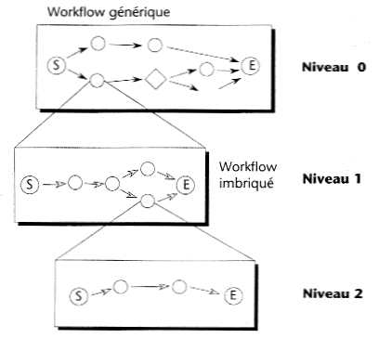
Modélisation
Une tâche peut être tout un processus
Imbrication de workflows
© S. Nurcan

Slide 28
WfMC
Le Workflow Management Coalition (WfMC) a vu le jour en 1993 avec pour objectif de s'attaquer aux problèmes d'interopérabilité entre les divers plate-formes de workflow
Définition terminologie commune et des interfaces de programmation pour un workflow standard
Mise en œuvre de standards d'interopérabilité et de connectivité entre les différents produits de workflow
L'adoption de normes communes pour le déploiement du workflow dans les industries
© S. Nurcan

Slide 29
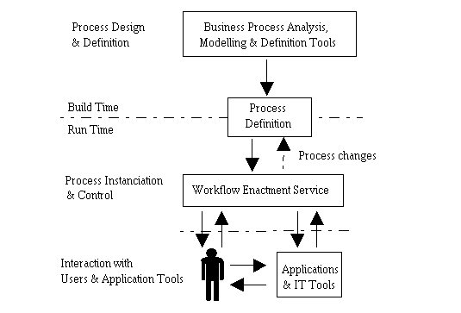
Caractéristiques d’un WFMS
(WfMC)
Notes:
Un WFMS fournit un support dans les domaines suivants:
définition et modélisation du processus et de ses activités
instantiation et contrôle du processus
interactions avec les utilisateurs et les applications afin de réaliser les différentes activités

Slide 30
Build time x Run time
Modèle de workflow (process definition)
Règles et étapes nécessaires à la réalisation du processus concerné
Définition d’un processus (build time)
Instance du processus (process instance)
Suite à l’activation du modèle de processus
Exécution du processus proprement parlée (run time)
Allocation des ressources, affectations des tâches

Slide 31
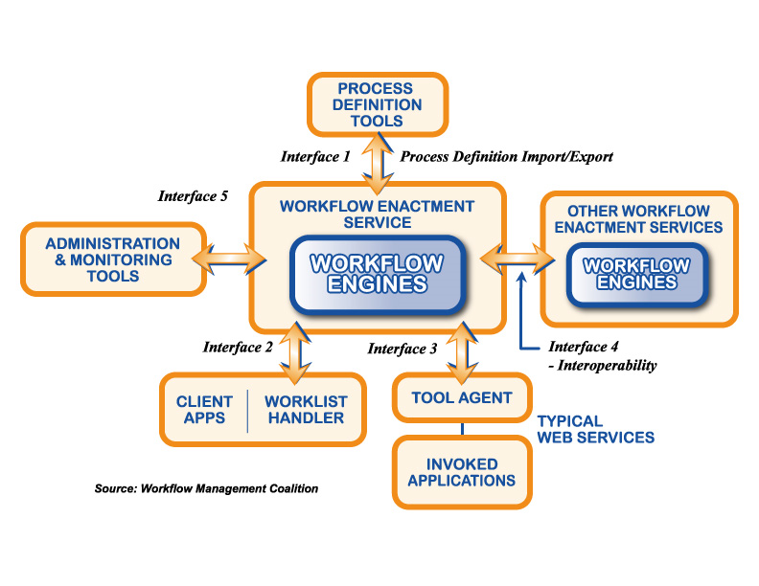
WfMC reference model
Architecture de référence d’un WfMS, avec ses composants et leurs interface
Source : http://www.wfmc.org/reference-model.html

Slide 32
Acteurs autour d’un workflow
Administrator
Workflow designer
Process analyst
Employee

Slide 33
Langages de description
Puissance d’expression du langage de spécification
Le modèle de workflow doit être spécifié en utilisant un langage qui peut être procédural, déclaratif, basé sur des flux de données, visuel, basé sur des réseaux de Petri, etc.
Exigences
Avoir une sémantique précise et non ambiguë de manière à ce que le modèle de workflow puisse être exécuté par un programme
Être suffisamment expressif pour spécifier les activités du workflow et leurs interrelations (ordre partiel)
+ expression des responsabilités associés aux activités, délais…
La spécification du workflow doit contenir suffisamment d’information pour le rendre portable à travers des systèmes différents
© S. Nurcan

Slide 34
Langages de description
Modularité
Un bon langage de spécification doit être modulaire de façon à ce que des bibliothèques de « sous-workflow » puissent être utilisées (réutilisabilité)
Traitement des exceptions:
Chaque composant de workflow (le workflow entier, activités, rôles) doit avoir des comportements par défaut prédéfinis pour le traitement des exceptions.
Le langage de spécification de workflow doit être suffisamment formel pour se prêter à une analyse formelle de « correctness » telle que absence de verrous mortels, terminaison
© S. Nurcan

Slide 35
Outil de définition du processus
Il est utilisé pour créer une description du processus qui soit exécutable par un programme
Il peut être basé sur un langage formel, le modèle objet, un langage de script, ou un ensemble de commandes de routage entre les participants
Il peut être fourni comme partie d’un logiciel WfMS ou d’un produit d’analyse de processus organisationnel.
Dans ce dernier cas, il est nécessaire d ’avoir un format d’échange compatible entre (vers/de) les définitions de processus et le logiciel de workflow
© S. Nurcan
Notes:
The process definition contains all necessary information about the process to enable it to be executed by the workflow enactment software. This includes information about its starting and completion conditions, constituent activities and rules for navigating between them, user tasks to be undertaken, references to applications which may to be invoked, and definition of any workflow relevant data which may need to be referenced.

Slide 36
XPDL
XML Process Definition Language
Langage de définition de processus de la WfMC
Interopérabilité et échange entre les outils
Support assuré par différents outils de définition
Ce n’est pas un langage graphique !
Uniquement XML
<WorkflowProcess AccessLevel="PUBLIC" Id="BusinessId" Name="PO Processing">
<DataField Id="abcPO" Name="abcPurchaseOrder" IsArray="False">
<DataType>
<ExternalReference xref="PO" location= http://abc.com/services/poService.wsdl namespace="poService/definitions/types" />
</DataType>
</DataField>
<Application Id="placeOrder">
<ExternalReference location="http://abc.com/PO/services/poService.wsdl" xref="PlaceOrder" namespace= "http://abc.com/services/poService.wsdl/definitions/portType"/>
</Application>
…
</WorkflowProcess>

Slide 37
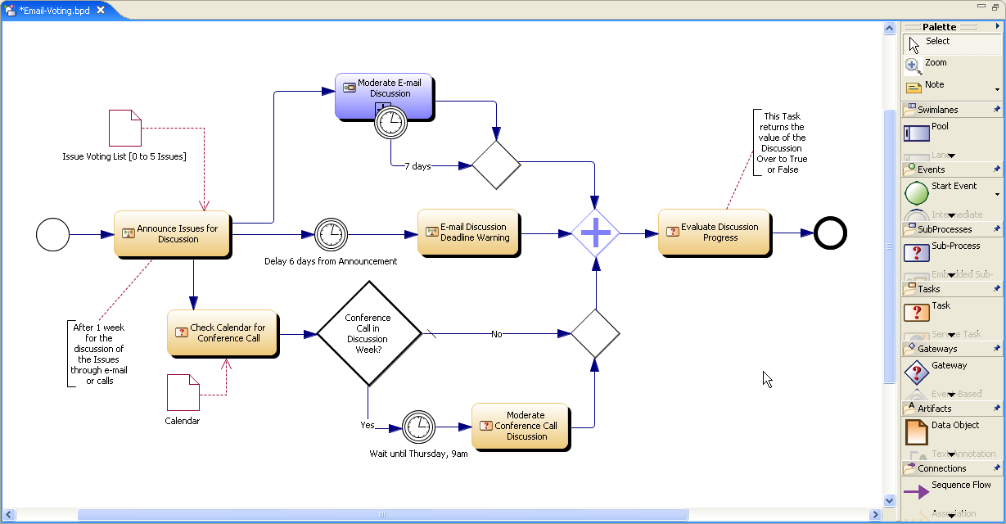
BPMN
Business Process Modeling Language
Flow-chart based notation for defining BP
Proposé par l’OMG
Notation graphique pour BPEL
http://www.soyatec.com/ebpmn/

Slide 38
Activity Diagram UML
Les diagrammes d’activités UML peuvent être utilisés pour la description d’un processus métier

Slide 39
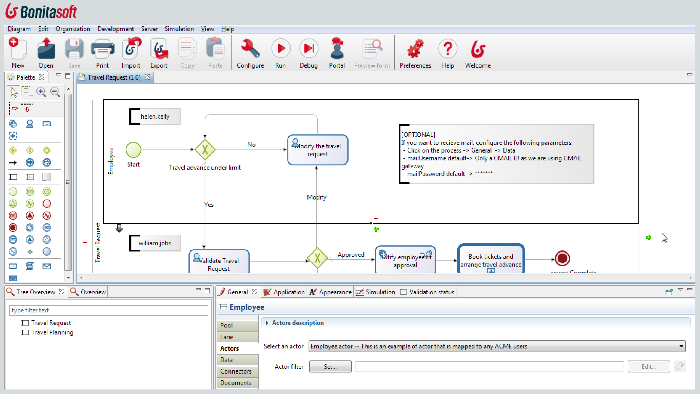
Exemples : Outil de définition de processus
BonitaSoft
http://community.bonitasoft.com

Slide 40
Exemples : Outil de définition de processus
Together Workflow Editor
http://www.together.at/together/prod/twe/

Slide 41
Exemples : Outil de définition de processus
COSA (Petri nets)
Source : Van der Aalst http://is.tm.tue.nl/staff/wvdaalst/workflowcourse/

Slide 42
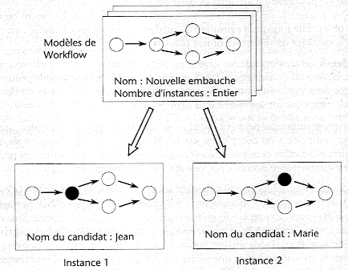
Run time
Modèle du processus d'embauche et deux instances
© S. Nurcan

Slide 43
Moteur d'exécution
Moteur d’exécution de workflow (workflow « engine »)
Création, suppression des instances de workflow
Contrôle de l ’ordonnancement des activités
Interaction avec les outils d ’application et ressources humaines
Les moteurs d‘exécution peuvent être distribués sur plusieurs plates-formes afin de gérer les processus opérationnels géographiquement distribués
© S. Nurcan

Slide 44
Moteur d’exécution
Pour fournir ces garanties, les WFMS utilisent différentes techniques :
des moniteurs de transaction pour l’atomicité de l’échec
des algorithmes d’ordonnancement et des plannings pour les deadlines et l’exactitude de l’exécution
© S. Nurcan

Slide 45
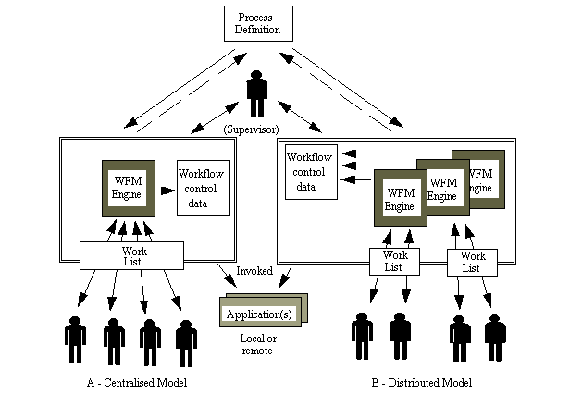
Moteur d’exécution : Approches
© S. Nurcan
Notes:
The WfMC Model accommodates a variety of implementation approaches.
Main alternatives:
Will the enactment service be centralized or will it be distributed?
Where will the worklist handler reside and what distribution mechanism will it use?
Workflow Enactment: Centralized Approach
A single WFM Engine is used to support the enactment of potentially many process instances,
WorkList Handlers for all agents communicate with the same (single) WFM engine.
Workflow control data need only be accessed by a single WFM engine.
Workflow Enactment: Distributed Approach
There may be any number of WFM Engines. Each engine may support any number of process instances.
The same may be true of worklist handlers. A single WFM engine may support 1 or more worklist handlers. Several possibilities exist regarding the handling of workflow control data (as well as process definition, organization/role model data and worklist data):
the data may be distributed across engines
the data may be associated with a "master" engine, which is responsible for mediating among all engines.
the data may be a shared resource used by all engines with appropriate synchronization
the data may be administered using some combination of policies.

Slide 46
Gestionnaire de corbeille (Worklist)
Lorsque des interactions avec des utilisateurs sont nécessaires pendant l’exécution du workflow, le moteur d ’exécution place les tâches dans une corbeille (worklist) à l ’attention du gestionnaire de corbeille
La corbeille peut être visible ou invisible à l ’utilisateur
Le gestionnaire de corbeille gère les interactions entre les participants du workflow et le service d ’exécution.
Il peut être plus ou moins sophistiqué
Exemple : contrôler l’allocation du travail à un ensemble d’utilisateurs en utilisant des fonctions d’équilibrage de la charge de travail et de réassignation des tâches
© S. Nurcan
Notes:
Work list handler and User interface :
work items awaiting user attention,
controlling the allocation of work among a set of users,
support load balancing
support for work reassignment,
sign-on and sign-off of workflow participants,
requesting commencement, completion or suspension of an activity.

Slide 47
Autres éléments du modèle de référence
Workflow client application
Point d’interaction entre l’utilisateur client (employé) et le workflow
Interaction avec le moteur d ’exécution afin de :
Invoquer les outils d ’application
Transmettre les données appropriées
Transférer le contrôle entre les différentes activités
Administration and monitoring tools
Outils de gestion (gestion d’utilisateurs, des ressources, réaffectations…)
Collecte de données pour l’analyse du workflow
Recording and reporting tool
Invoked applications
Réalisation des tâches se fait à l’extérieur du workflow
Moteur de workflow peut invoquer les applications nécessaires à l’exécution de la tâche

Slide 48
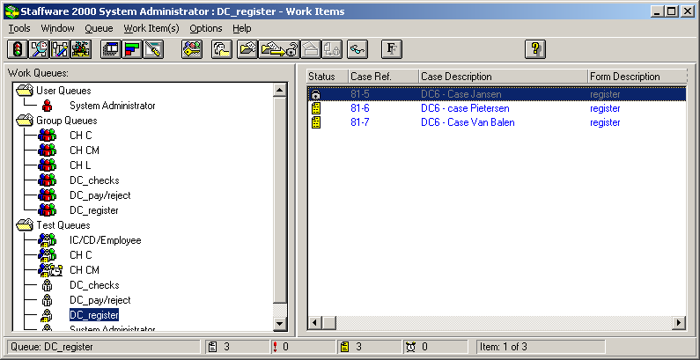
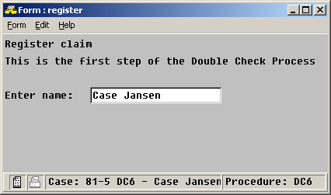
Staffware 2000
Client application
Source : Van der Aalst http://is.tm.tue.nl/staff/wvdaalst/workflowcourse/

Slide 49
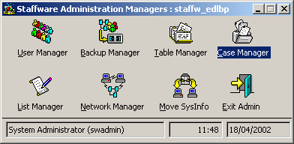
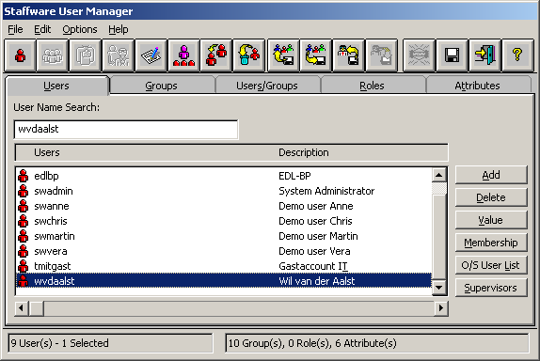
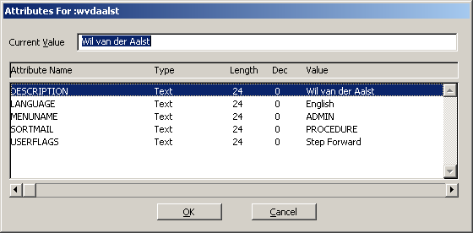
Staffware 2000
Administation & monitoring tool
Source : Van der Aalst http://is.tm.tue.nl/staff/wvdaalst/workflowcourse/

Slide 50
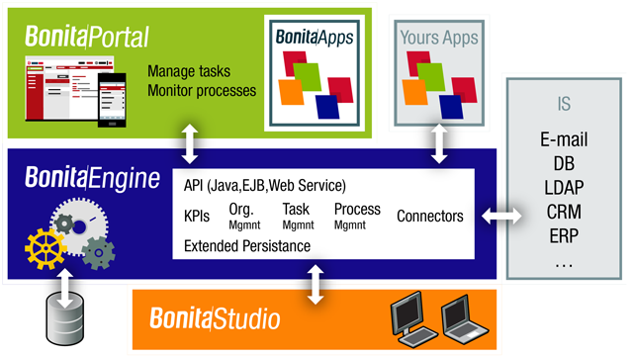
Bonita Engine - workflow engine
http://community.bonitasoft.com

Slide 51
Workflow : pourquoi ?
Le workflow est mis en service pour accomplir un objectif
Une réponse à l'environnement économique
Produire mieux
Plus vite
Pour satisfaire le client
Les apports
Coordination automatique des tâches entre les individus
Circulation de l'information sous forme électronique
Guidage rigoureux des procédures
Suivi
Organisations complexes, nécessité de réduire les temps de réponse
Qualité (ISO 9000)
S.Nurcan. L'apport du workflow dans une démarche qualité. Ingénierie des Systèmes d'Information, Vol. 4, n° 4, 1996, p. 463-489.

Slide 52
Workflow : limitations
Flexibilité
Les processus peuvent changer : nouvelles technologies, nouvelles lois, nouvelles besoins…
WfMS ont des difficultés à gérer les changements
Adaptative workflow
Supporter l’exécution d’un processus comme les WfMS traditionnels , tout en supportant les changements
Changement ordre des tâches, exceptions…

Slide 53
Fonctionnalités de contrôle
Modification dynamique des affectations (rétraction)
La réaffectation d'une tâche à un nouveau participant que celui auquel le moteur de workflow l'avait affecté
Plusieurs types de rétraction: modification de l'affectation des rôles, retrait de la tâche et l'affectation à un autre participant
Le logiciel peut suivre à la progression et le statut des différentes affectations, les rétractions et les réaffectations, la durée des tâches affectées, l'état d'une instance de workflow à un instant t, etc.
Le suivi de ces informations par le management est primordial pour l'amélioration de la performance des processus et la qualité du service fourni.
© S. Nurcan

